Slide 1
A FILOSOFIA NASCEU DO ESPANTO
CAPÍTULO 02

Slide 2
Certo dia, um menino chamado Saber, abriu os olhos e viu que a Terra era um pequeno Planeta, perdido na imensidão do caos. O pequeno filósofo passou, então, a contemplar os pequenos seres que Deus havia criado com tanto amor.
E, admirando-se então, das cosas estranhas à sua volta, começou a formular as mais variadas perguntas:
Por que os astros se movimentam?
O que é o ser?
Quem é o homem?
Qual o sentido da vida?

Slide 4
FILOSOFIA
Philo / Philia = amizade, amor fraterno
GREGO
Sophia = Sabedoria

Slide 5
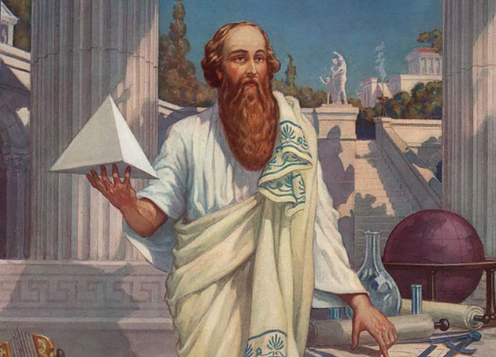
Narra-se que o termo “Filosofia” foi inventado por Pitágoras de Samos, que certa vez, ouvindo alguém chamá-lo de sábio e considerando este nome muito elevado para si mesmo, pediu que o chamassem de filósofo, isto é, amigo da sabedoria.

Slide 6
LENDO IMAGENS
As explicações do personagem são aceitas como verdadeiras?
Quando você deixa de fazer as tarefas, assume sua falha ou busca justificativas para se sair bem?
Qual deveria ser a postura do personagem, segundo os valores que você possui? Explique.

Slide 7
QUESTÕS PARA PENSAR pág. 13

